Slide 1
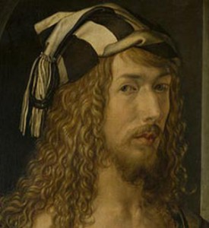
Альбрехт Дюрер (1471-1528). Меланхолия I

Slide 2
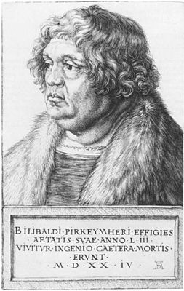
Виллибальд Пиркгеймер (1470-1530)
Немецкий гуманист, глава нюрнбергского кружка гуманистов; патриций, меценат, друг А. Дюрера. Учился в Италии. В 1496-1523 годы - член правления Совета Нюрнберга. Владелец крупнейшей в Европе библиотеки классических и научных текстов.

Slide 3
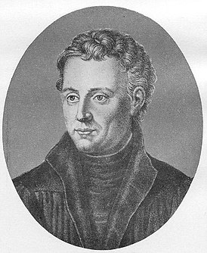
Иоганн Рейхлин (1455-1522)
Немецкий философ и гуманист. Считается первым немецким гебраистом-неевреем, освоившим еврейский язык. Автор «De verbo mirifico» и «De arte cabbalistica». Участник знаменитого спора Рейхлина-Пфефферкорна о сожжении еврейских книг.

Slide 4
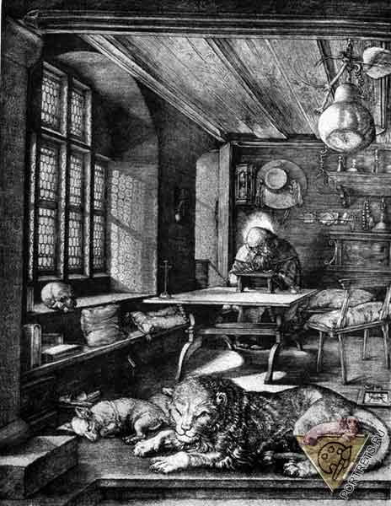
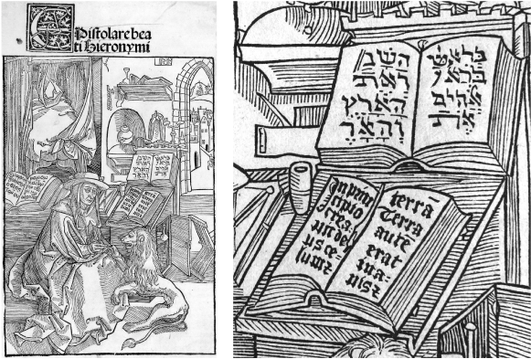
Иоганн Рейхлин и Св.Иероним Дюрера

Slide 5
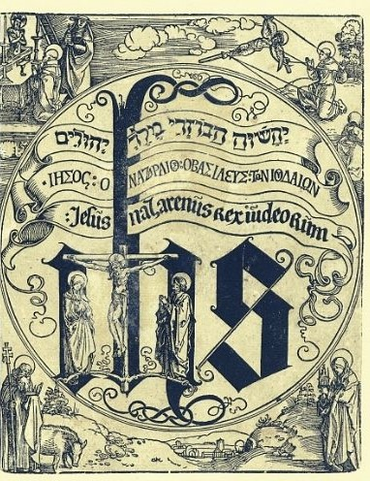
Монограмма Иисуса Дюрера(1500), в которой имя Иисус написано с помощью тетраграмматона и буквы вав. Подобное написание заимствовано из трудов Рейхлина.

Slide 6
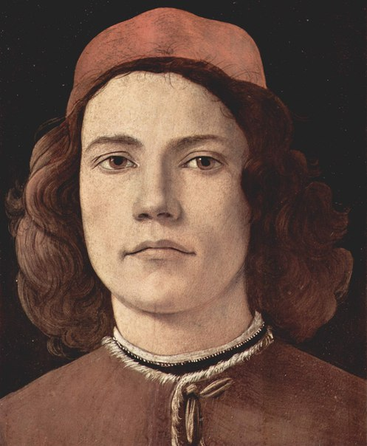
Пико делла Мирандола (1463-1494)
Итальянский мыслитель эпохи Возрождения, представитель раннего гуманизма. Автор «900 тезисов» и «Речи о достоинстве человека».

Slide 7
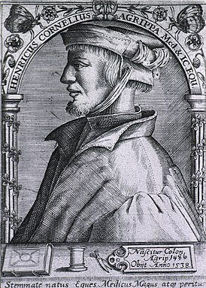
Агриппа Неттесгеймский (1486-1535)
Немецкий гуманист, врач, алхимик, натурфилософ, астролог и адвокат.. Основной труд Агриппы Неттесгеймского — «Тайная [оккультная] философия» (1510, изд. 1531—1533). Это сочинение из трёх частей, последовательных описаний трёх видов магии: натуральной, небесной и церемониальной, — отчасти причина прозвания Агриппы «чернокнижником», «колдуном» и «магом».

Slide 8
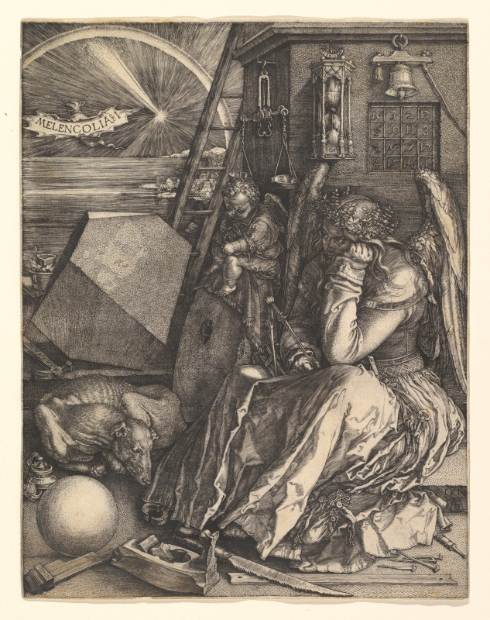
Альбрехт Дюрер Меланхолия. 1514 г.

Slide 9
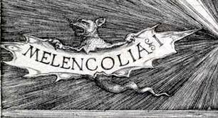

Slide 10
Плиний Старший. Естественная история. Кн. VIII, гл.33. п. 51.
Мор­да хаме­лео­на, срав­ни­тель­но с неболь­шим раз­ме­ром тела, <огром­на> и несколь­ко похо­жа на сви­ное рыло, а хвост очень длин­ный, сужи­ваю­щий­ся к кон­цу и заво­ра­чи­ваю­щий­ся в коль­ца напо­до­бие зме­и­но­го. Ког­ти у него загну­ты внутрь; дви­же­ния мед­лен­ные, как у чере­па­хи; тело буг­ри­стое, как у кро­ко­ди­ла; гла­за нахо­дят­ся в глу­бо­ких впа­ди­нах очень близ­ко друг к дру­гу, огром­ные и того же цве­та, что и осталь­ное тело. Хаме­ле­он нико­гда их не закры­ва­ет и смот­рит вокруг себя, не дви­гая зрач­ком, а пово­ра­чи­вая весь глаз.
Тело он дер­жит пря­мо, а рот — посто­ян­но откры­тым; он явля­ет­ся един­ст­вен­ным живот­ным, кото­рое под­дер­жи­ва­ет свою жизнь не едой и питьем или чем-либо иным, а пищей, полу­ча­е­мой из возду­ха, устра­шаю­щим обра­зом, но совер­шен­но без­обид­но разе­вая свою пасть. Одна­ко еще более уди­ви­тель­но свой­ство его окрас­ки: ведь он посто­ян­но меня­ет оттен­ки и глаз, и хво­ста, и все­го туло­ви­ща и каж­дый раз окра­ши­ва­ет­ся в цвет, напо­ми­наю­щий преды­ду­щий, за исклю­че­ни­ем крас­но­го и бело­го. Мерт­вый хаме­ле­он — блед­но­го цве­та. Голо­ва и челю­сти у него мяси­стые, у осно­ва­ния хво­ста мышеч­ной мас­сы очень немно­го, а в дру­гих частях тела совсем нет; кровь — толь­ко в серд­це и око­ло глаз; во внут­рен­но­стях нет селе­зен­ки. На зим­ние меся­цы он укры­ва­ет­ся, как яще­ри­ца.

Slide 11
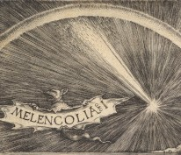
Melenc(h)olia
Chameleone

Slide 12
Пико делла Мирандола. Речь о достоинстве человека.
Тогда согласился бог с тем, что человек — творение неопределенного образа, и, поставив его в центре мира, сказал: «Не даем мы тебе, о Адам, ни своего места, ни определенного образа, ни особой обязанности, чтобы и место, и лицо, и обязанность ты имел по собственному желанию, согласно своей воле и своему решению. Образ прочих творений определен в пределах установленных нами законов. Ты же, не стесненный никакими пределами, определишь свой образ по своему решению, во власть которого я тебя предоставляю. Я ставлю тебя в центре мира, чтобы оттуда тебе было удобнее обозревать все, что есть в мире. Я не сделал тебя ни небесным, ни земным, ни смертным, ни бессмертным, чтобы ты сам, свободный и славный мастер, сформировал себя в образе, который ты предпочтешь. Ты можешь переродиться в низшие, неразумные существа, но можешь переродиться по велению своей души и в высшие, божественные». О, высшая щедрость бога-отца! О, высшее и восхитительное счастье человека, которому дано владеть тем, чем пожелает, и быть тем, кем хочет! Звери при рождении получают от материнской утробы все то, чем будут владеть потом, как говорит Луцилий Высшие духи либо сразу, либо чуть позже становятся тем, чем будут в вечном бессмертии.

Slide 13
В рождающихся людей отец вложил семена и зародыши разнородной жизни, и соответственно тому, как каждый их возделает, они вырастут и дадут в нем свои плоды. Возделает растительные,— будет растением, чувственные,— станет животным, рациональные,— сделается небесным существом, интеллектуальные,— станет ангелом и сыном бога. А если его не удовлетворит судьба ни одного из этих творений, пусть вернется к своей изначальной единичности и, став духом единым с богом в уединенной мгле отца, который стоит надо всем, будет превосходить всех. И как не удивляться нашему хамелеонству! Или, вернее, чему иному можно удивляться более? И справедливо говорил афинянин Асклепий, что за изменчивость облика и непостоянство характера он сам был символически изображен в мистериях как Протей. Отсюда и известные метаморфозы евреев и пифагорейцев. Ведь в тайной еврейской теологии то святого Еноха превращают в божественного ангела, которого называют «Malakh Adonay Shebaoth» (Метатрон), то других превращают в иные божества. Пифагорейцы нечестивых людей превращают в животных, а если верить Эмпедоклу, то и в растения. Выражая эту мысль, Магомет часто повторял: «Тот, кто отступит от божественного закона, станет животным, и вполне заслуженно».

Slide 14
…Но лучше, если о нас скажут словами пророка Асафа: «Вы—боги и сыны всевышнего все вы». Мы не должны вредить себе, злоупотребляя милостивейшей добротой отца, вместо того чтобы приветствовать свободный выбор, который он нам дал.

Slide 15
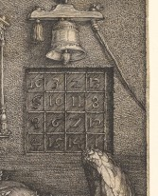
Магический квадрат Дюрера

Slide 16
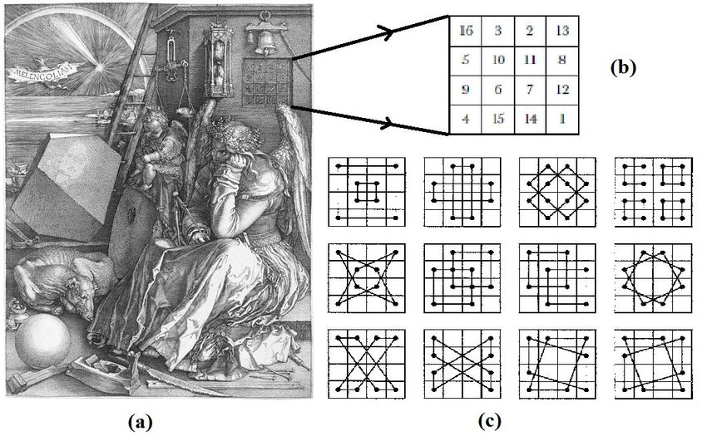
Магический квадрат Дюрера

Slide 17
Соответствие сфирот, планет и квадратов

Slide 18
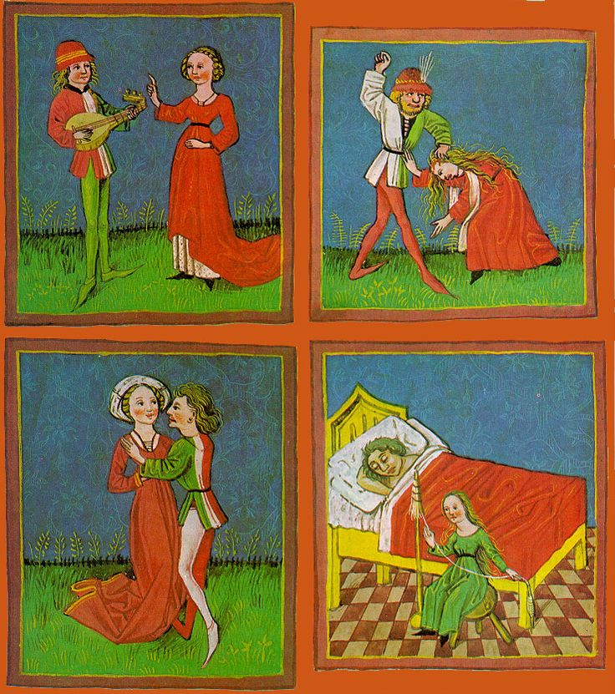
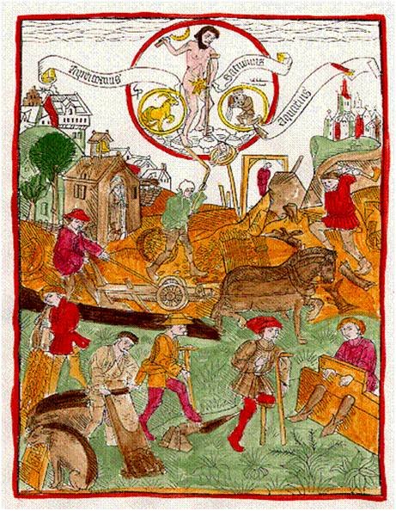
4 темперамента «Сатурн и его дети»

Slide 19
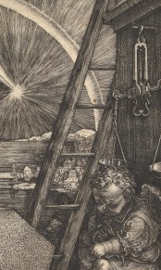
Пико делла Мирандола. Речь о достоинстве человека. 1486 г.
Не довольствуясь нашими святыми отцами, посоветуемся с патриархом Яковом, чье изваяние сияет на месте славы. И мудрейший отец, который спит в подземном царстве и бодрствует в небесном мире, дает нам совет, но символически – как это ему свойственно. Есть лестница, – скажет он, – которая тянется из глубины земли до вершины неба и разделена на множество ступенек. На вершине этой лестницы восседает господь; ангелы-созерцатели то поднимаются, то спускаются по ней. И если мы, страстно стремясь к жизни ангелов, должны добиться этого, то, спрашиваю, кто посмеет дотронуться до лестницы Господа грязной ногой или плохо очищенными руками? Как говорится в мистериях, нечистому нельзя касаться чистого.

Slide 20
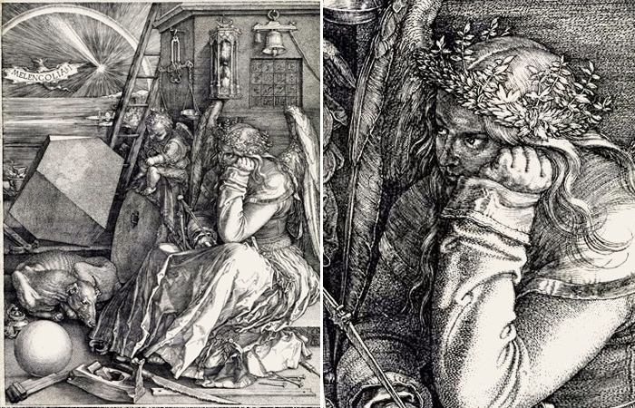

Slide 21
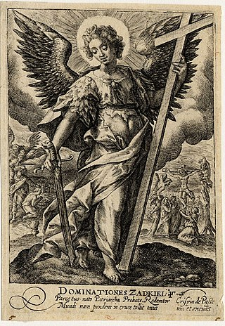
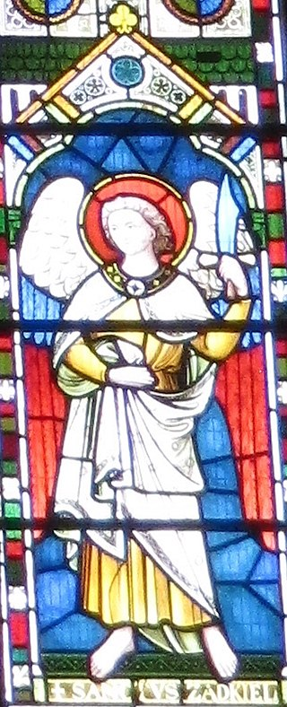
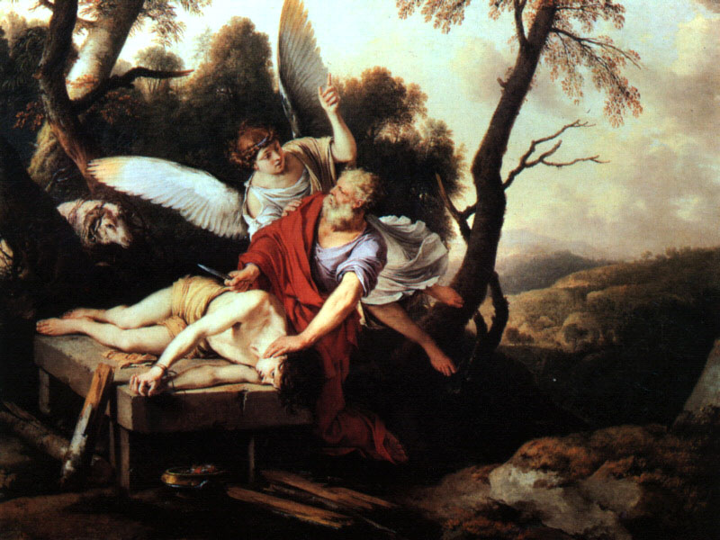
Ангел Цадкиель

Slide 22
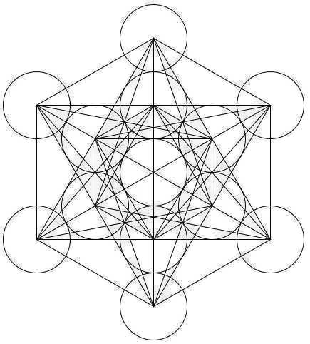
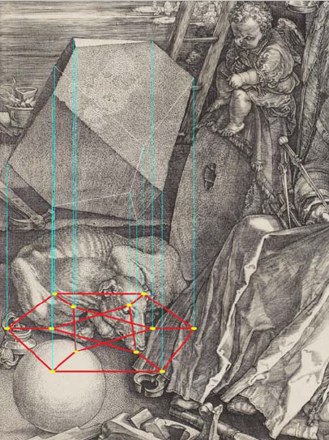
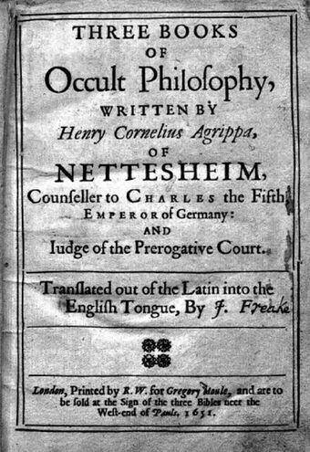
Куб Метатрона
В «Оккультной философии», III.10 о них сообщается: «…чин блаженных душ, которых евреи называют “ишим”, то есть души благородные, властители и князья; они стоят ниже [ангельских] иерархий, и имеют влияние на сынов человеческих, и даруют знание и чудесное разумение, а также трудолюбие и дар пророчества; властвует же над ними душа Мессии или (как утверждают иные) разум Метатрон, именуемый Первым из Сотворенных или Душою Мира и руководивший Моисеем».

